Slide 1
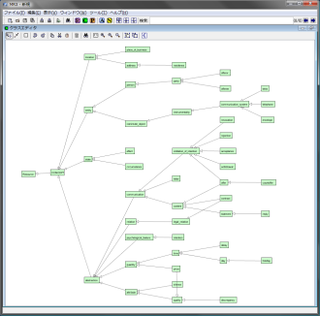
DODDLE-OWLのシステムフロー
オントロジー選択モジュール
入力モジュール
汎用オントロジー
入力文書選択
入力語選択
既存OWL
オントロジー
WordNet
入力概念選択
EDR
電子化辞書
オントロジー構築モジュール
階層構築
関係構築
領域専門文書
参照
オントロジー
照合と剪定
相関ルール
WordSpace
概念対集合
初期モデル
階層洗練
オントロジー洗練モジュール
関係洗練
照合結果分析
評価値算出
剪定結果分析
ユーザ
多重継承の除去
概念階層
変換モジュール
概念仕様
テンプレート
視覚化
モジュール
領域オントロジー(OWL形式)

Slide 2
入力語セット
手順１: クラス及びプロパティの獲得
rdfs:label
クラス
“入力語”
rdfs:label
プロパティ
“入力語”
手順２：プロパティの獲得
クラスの
URIセット
rdfs:domain
クラス
プロパティ
rdfs:range
クラス
プロパティの
URIセット
手順３：クラスの獲得
クラスの
URIセット
rdfs:domain
クラス
プロパティ
rdfs:range
クラス
手順４：オントロジーの獲得
既存オントロジー
手順５：既存オントロジーからの要素抽出
手順６：不要プロパティの除去
手順７：既存オントロジーのランキング

Slide 3
OWL基本語彙
SKOS
rdf:type
owl:Class
rdf:type
skos:Concept
aConcept
aConcept
概念の見出し
概念の見出し
rdfs:label
skos:prefLabel
WordNet RDF/OWL
wn20schema:
containsWordSense
wn20schema:
word
wn20schema:
lexicalForm
aSynset
aWordSense
aWord
概念の見出し
rdf:type
rdf:type
rdf:type
wn20schema:
NounSynset
wn20schema:
NounWordSense
wn20schema:
Word

Slide 4
領域専門文書
入力文書選択
形態素解析および複合語抽出
用語集合
入力語選択
用語 | 品詞 | TF | IDF | TF-IDF | 上位概念
T1 | 名詞－一般 | 211 | 0.14 | 30.11 | [職業，肩書]
T2 | 名詞－一般 | 59 | 0.10 | 5.68 | [抽象物]
………………………………………..
入力語集合
入力概念選択
入力語集合
入力概念集合
参照
オントロジー
T1
T2
T3
EDR : Ci
WordNet: Cj
EDR : Ck
………………………………………..
入力概念集合

Slide 5
階層構築・洗練
入力概念ノード
SIN (a Salient Internal Nodes)
階層構築
不要中間ノード
照合
抽出
合成
剪定
入力概念
集合
参照オントロジーの
概念階層
入力概念に
関連するパス
ベストマッチ
モデル
概念階層
初期モデル
階層洗練
階層洗練
一般的な階層構造
領域に特化した階層構造
概念変動管理
照合結果分析
剪定結果分析
概念階層初期モデル
多重継承の除去
領域オントロジーの概念階層

Slide 6
名詞的概念
名詞的概念
名詞的概念
もの
もの
具体物
具体物
具体物
ゲージ
レーダー
ゲージ情報
レーダー情報
モデル情報
計器
計器
計器
ゲージ
ゲージ
ゲージ
レーダー
レーダー
レーダー
抽象物
抽象物
情報
情報
入力語集合
完全照合概念の
概念階層
ゲージ情報
モデル情報
レーダー情報
計器情報
モデル情報
ゲージ情報
レーダー情報
部分照合概念の概念階層
（語尾による階層化）
部分照合概念の概念階層
（語頭による階層化）

Slide 7
文脈類似概念対の獲得
1. 高頻度単語N-gram の抽出
2. 文脈ベクトルの構築
3. 入力語ベクトルの構築
4. 概念ベクトルの構築
5. 文脈類似概念対の抽出
w_{i}: 入力語
g_{i}: 高頻度単語N-gram
w_{i}: 単語（標準形）
w_{i}: 文脈ベクトル
W_{i}: 入力語ベクトル
C_{i}: 概念ベクトル
C_{i}: 入力概念
… … … … …
.. w₅ w₆ w₃ w₄ w₇
w₁ w₂ w₄ w₈ w₉ w₂
w₁ w₃ w₅ w₁₃ w₆ ..
… … … … …
…………
.. g₈ g₄ g₃ g₇ g₈
g₄ g₁ g₃ g₈ w₁ g₂
g₅ g₁ g₇ g₁ g₅ ..
…………
C₁
C₅
w₁
w₂
w₃
w₄
w₅
W₁
W₂
W₃
W₄
W₅
C₁
C₂
C₃
C₄
C₅
C₁
C₈
w₆
w₇
w₈
w₉
w₁₀
w₁₁
W₆
W₇
W₈
W₉
W₁₀
W₁₁
C₆
C₇
C₈
C₉
C₁₀
C₁₁
C₂
C₇
C₁₄
C₁₅
C₁₆
…
C₂
C₈
w₁₂
w₁₃
w₁₄
w₁₅
w₁₆
…
W₁₂
W₁₃
W₁₄
W₁₅
W₁₆
…
C₁₂
C₁₃
… …
……
…
専門文書（入力文書）
文脈スコープ
g_{i} = w₅ w₆ w₃ w₄
w₁
= (3, 1, 1, 1, 2, 0, 0, 1,…)
W_{i}
=
w₁
+
w₉
+
w₁₂
+・・・
C_{i}
=
W₃
+
W₆
+・・・
g₁ g₂ g₃ g₄ g₅ g₆ g₇ g₈ …
単語 N-gram
（N=4の場合）
文脈
ベクトル
入力語
ベクトル
同一入力語における
文脈ベクトルの和
概念
ベクトル
入力概念C_{i}の見出しにおける
入力語ベクトルの和
w_{i}
の要素a_{i,j}は，入力語w_{i}周辺の
高頻度単語N-gram g_{j}の出現回数

Slide 8
T
1,3,4
2,3,5
1,2,3,5
2,5
C₁
{1}
{2}
{3}
{4}
{5}
C₁ | 支持度
{1} | 2/4 = 0.50
{2} | 3/4 = 0.75
{3} | 3/4 = 0.75
{4} | 1/4 = 0.25
{5} | 3/4 = 0.75
F₁ | 支持度
{1} | 0.50
{2} | 0.75
{3} | 0.75
{5} | 0.75
(2)
(3)
F₁
{1}
{2}
{3}
{5}
C₂
{1,2}
{1,3}
{1,5}
{2,3}
{2,5}
{3,5}
C₂ | 支持度
{1,2} | 1/4 = 0.25
{1,3} | 2/4 = 0.50
{1,5} | 1/4 = 0.25
{2,3} | 2/4 = 0.50
{2,5} | 3/4 = 0.75
{3,5} | 2/4 = 0.50
F₂ | 支持度
{1,3} | 0.50
{2,3} | 0.50
{2,5} | 0.75
{3,5} | 0.50
(1)
(2)
(3)
(1)
(2)
(3)
F₂
{1,3}
{2,3}
{2,5}
{3,5}
C₃
{1,2,3}
{1,3,5}
{2,3,5}
C₃ | 支持度
{2,3,5} | 2/4 = 0.50
F₃ | 支持度
{2,3,5} | 0.50

Slide 9
ベストマッチノード
PAB
SIN
STM
移動
移動
移動
確定
A
概念Ａの再分化
（階層の再構成）
を示唆
除去領域
A
A
B
C
剪定
0
0
3
B
C
D
B
C
概念階層
初期モデル
D
D
A
B
C
多重継承の除去
B
D
D

Slide 10
入力概念
専門文書
関係構築モジュール
関係構築モジュール
WordSpace
相関ルール
WordSpace
相関ルール
概念対集合
概念対集合
関係洗練
関係洗練
その他の関係
非階層関係
has-a
has-a
link
link
title
title
knows
knows

Slide 11
階層関係
階層関係 (RDFモデル)
OWLオントロジー(RDF/XML形式)
owl:Class
<rdf:RDF
xmlns:rdf="http://www.w3.org/1999/02/22-rdf-syntax-ns#"
xmlns:owl="http://www.w3.org/2002/07/owl#"
xmlns:rdfs="http://www.w3.org/2000/01/rdf-schema#"
xml:base="http://www.yamaguti.comp.ae.keio.ac.jp/mmm/doddle/">
<owl:Class rdf:ID="behavior">
<rdfs:subClassOf>
<owl:Class rdf:ID="act"/>
</rdfs:subClassOf>
</owl:Class>
<owl:Class rdf:ID="time"/>
<owl:Class rdf:ID="aim">
<rdfs:subClassOf rdf:resource="#act"/>
</owl:Class>
<owl:Class rdf:ID="offer"/>
<owl:ObjectProperty rdf:ID="attribute">
<rdfs:domain rdf:resource="#time"/>
<rdfs:range rdf:resource="#offer"/>
</owl:ObjectProperty>
</rdf:RDF>
act
is-a
is-a
act
rdfs:subClassOf
rdfs:subClassOf
aim
behavior
aim
behavior
非階層関係
非階層関係 (RDFモデル)
owl:ObjectProperty
attribute
time
offer
attribute
rdfs:domain
rdfs:range
time
owl:Class
offer
rdf:type

Slide 12
オントロジー選択
モジュール
入力モジュール
オントロジー構築・洗練
モジュール
視覚化
モジュール
変換
モジュール
CaboCha
言選
Swoogle
Webサービス
Stanford Parser
lucene-gosen
extJWNL
MR³
Apache
Jena
Apache POI
Apache PDFBox
Java Swing
Java VM

Slide 13
ラベル・説明抽出テンプレート
PREFIX rdfs: <http://www.w3.org/2000/01/rdf-schema#>
PREFIX daml03: <http://www.daml.org/2001/03/daml+oil#>
PREFIX daml10: <http://www.w3.org/2001/10/daml+oil#>
SELECT ?label ?description
WHERE {
{?concept rdfs:label ?label} UNION {?concept rdfs:comment ?description} UNION {?concept daml03:label ?label} UNION
{?concept daml03:comment ?description} UNION {?concept daml10:label ?label} UNION {?concept daml10:comment ?description}
}
上位・下位関係抽出テンプレート
PREFIX rdfs: <http://www.w3.org/2000/01/rdf-schema#>
PREFIX daml03: <http://www.daml.org/2001/03/daml+oil#>
PREFIX daml10: <http://www.w3.org/2001/10/daml+oil#>
SELECT ?subConcept
WHERE {
{?subConcept rdfs:subClassOf ?concept} UNION {?subConcept rdfs:subPropertyOf ?concept} UNION {?subConcept daml03:subClassOf ?concept} UNION
{?subConcept daml03:subPropertyOf ?concept} UNION {?subConcept daml10:subClassOf ?concept} UNION {?subConcept daml10:subPropertyOf ?concept}
}
クラス抽出テンプレート
PREFIX rdf: <http://www.w3.org/1999/02/22-rdf-syntax-ns#>
PREFIX rdfs: <http://www.w3.org/2000/01/rdf-schema#>
PREFIX owl: <http://www.w3.org/2002/07/owl#>
PREFIX daml03: <http://www.daml.org/2001/03/daml+oil#>
PREFIX daml10: <http://www.w3.org/2001/10/daml+oil#>
SELECT ?class
WHERE {
{?class rdf:type rdfs:Class} UNION {?class rdf:type owl:Class} UNION {?class rdf:type owl:Restriction} UNION {?class rdf:type owl:DataRange} UNION
{?class rdf:type daml03:Class} UNION {?class rdf:type daml03:Datatype} UNION {?class rdf:type daml03:Restriction} UNION
{?class rdf:type daml10:Class} UNION {?class rdf:type daml10:Datatype} UNION {?class rdf:type daml10:Restriction}
}

Slide 14
プロパティ抽出テンプレート
PREFIX rdf: <http://www.w3.org/1999/02/22-rdf-syntax-ns#>
PREFIX rdfs: <http://www.w3.org/2000/01/rdf-schema#>
PREFIX owl: <http://www.w3.org/2002/07/owl#>
PREFIX daml03: <http://www.daml.org/2001/03/daml+oil#>
PREFIX daml10: <http://www.w3.org/2001/10/daml+oil#>
SELECT ?property
WHERE {
{?property rdf:type rdf:Property} UNION {?property rdf:type owl:ObjectProperty} UNION {?property rdf:type owl:DatatypeProperty} UNION
{?property rdf:type owl:AnnotationProperty} UNION {?property rdf:type owl:FunctionalProperty} UNION {?property rdf:type owl:InverseFunctionalProperty} UNION
{?property rdf:type owl:SymmetricProperty} UNION {?property rdf:type owl:OntologyProperty} UNION {?property rdf:type owl:TransitiveProperty} UNION
{?property rdf:type daml03:Property} UNION {?property rdf:type daml03:ObjectProperty} UNION {?property rdf:type daml03:DatatypeProperty} UNION
{?property rdf:type daml03:TransitiveProperty} UNION {?property rdf:type daml03:DatatypeProperty} UNION {?property rdf:type daml03:UniqueProperty} UNION
{?property rdf:type daml10:Property} UNION {?property rdf:type daml10:ObjectProperty} UNION {?property rdf:type daml10:DatatypeProperty} UNION
{?property rdf:type daml10:TransitiveProperty} UNION {?property rdf:type daml10:DatatypeProperty} UNION {?property rdf:type daml10:UniqueProperty}
}
その他の関係抽出テンプレート
PREFIX rdfs: <http://www.w3.org/2000/01/rdf-schema#>
PREFIX daml03: <http://www.daml.org/2001/03/daml+oil#>
PREFIX daml10: <http://www.w3.org/2001/10/daml+oil#>
SELECT ?property ?domain ?range
WHERE {
{?property rdfs:domain ?domain} UNION {?property rdfs:range ?range} UNION {?property daml03:domain ?domain} UNION
{?property daml03:range ?range} UNION {?property daml10:domain ?domain} UNION {?property daml10:range ?range}
}

Slide 15
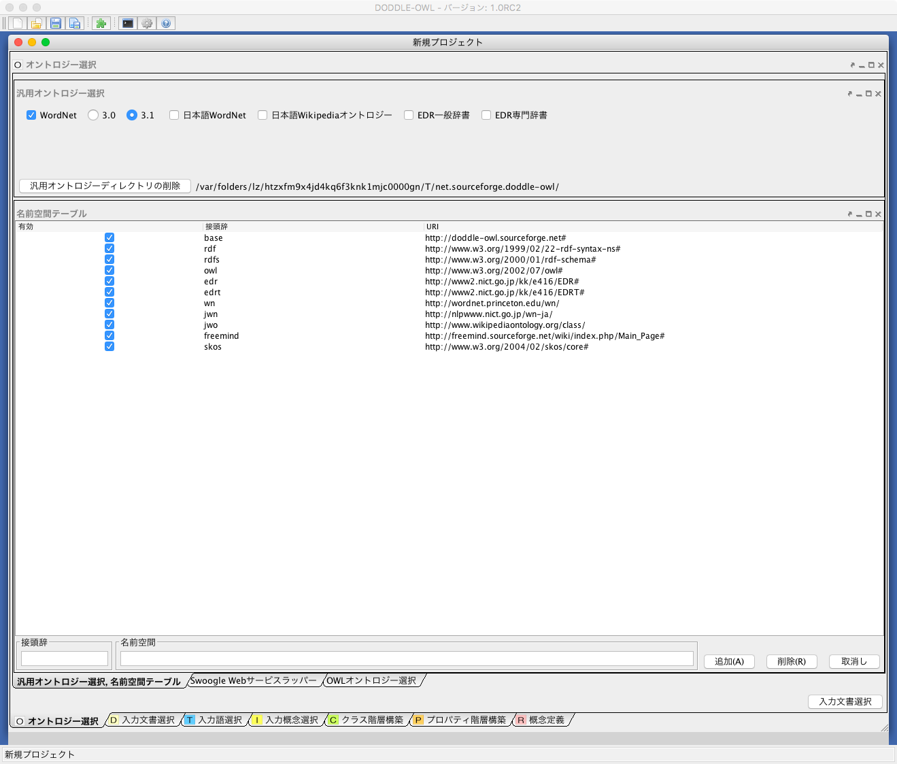
1
2
3

Slide 16
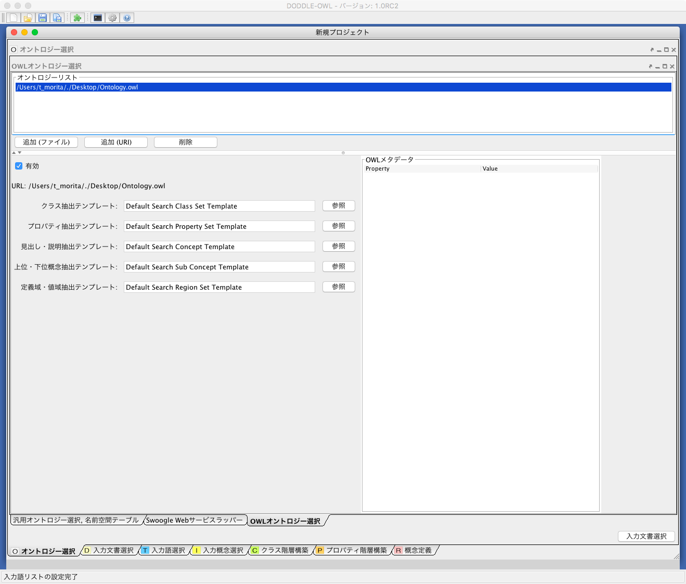
1
2
3

Slide 17
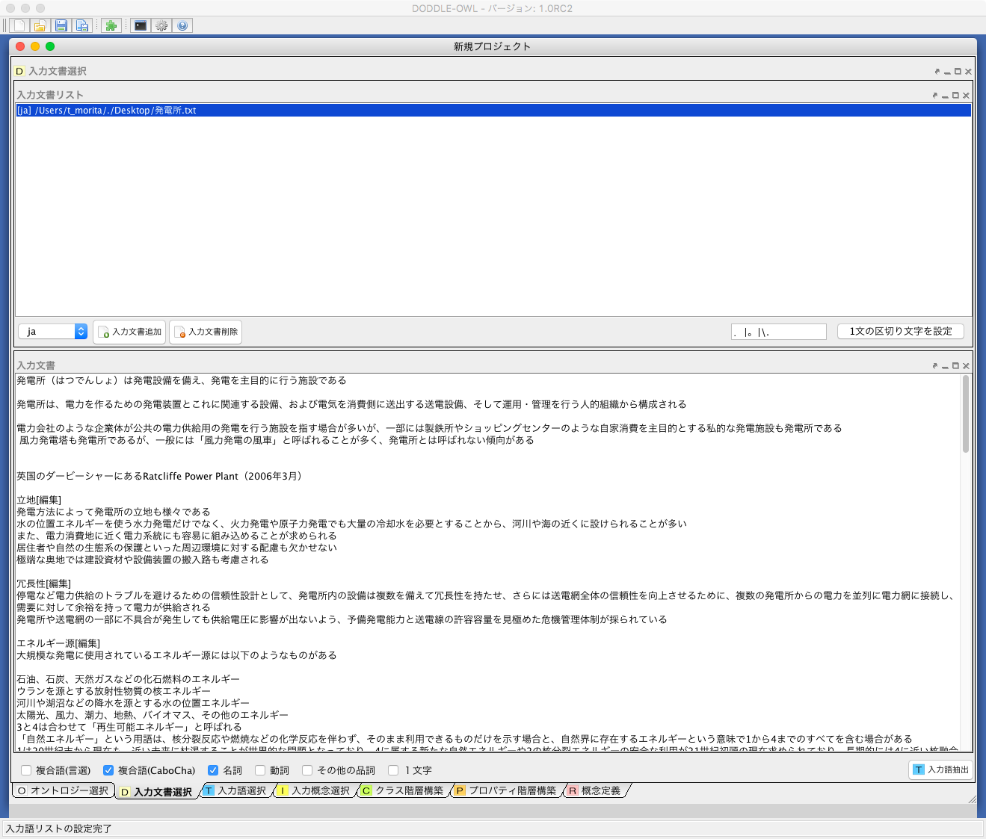
1
2
3
4
5
6

Slide 18
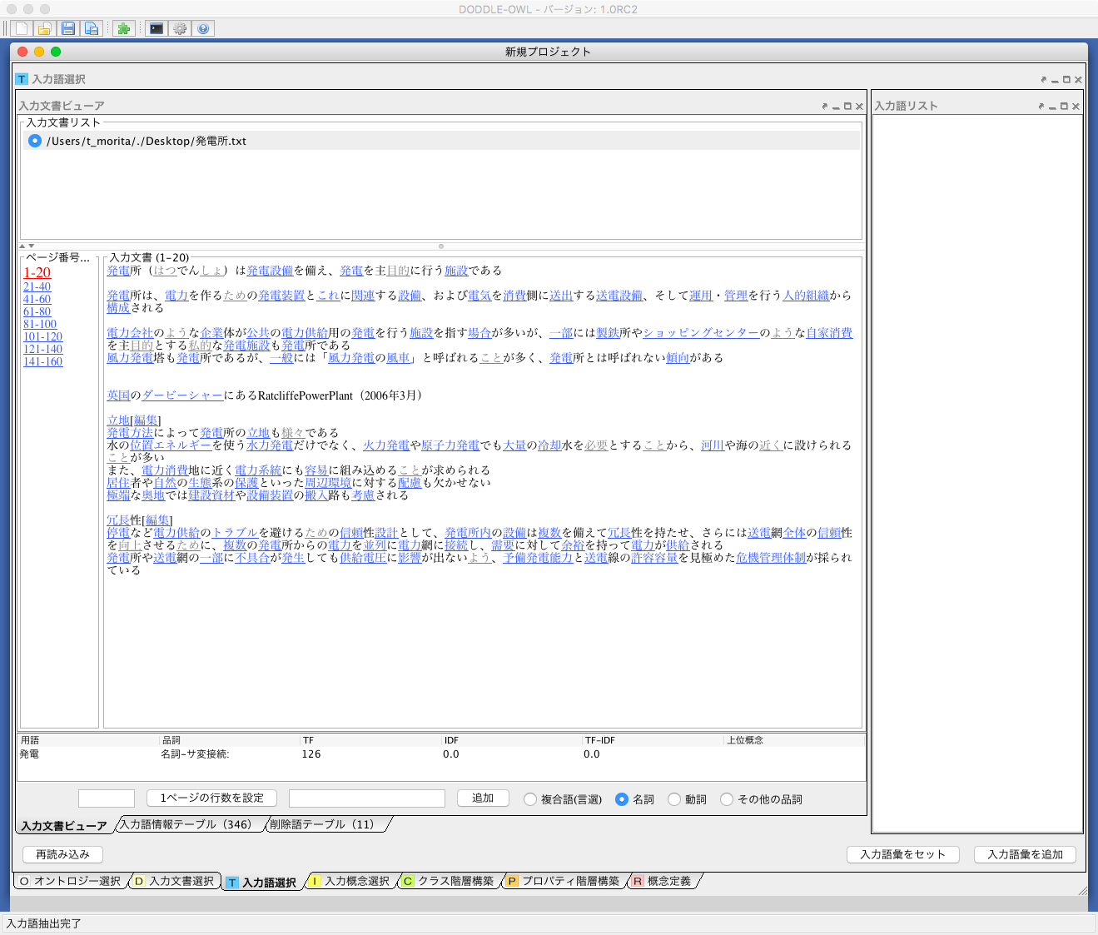
1
3
2
4
5
6
7

Slide 19
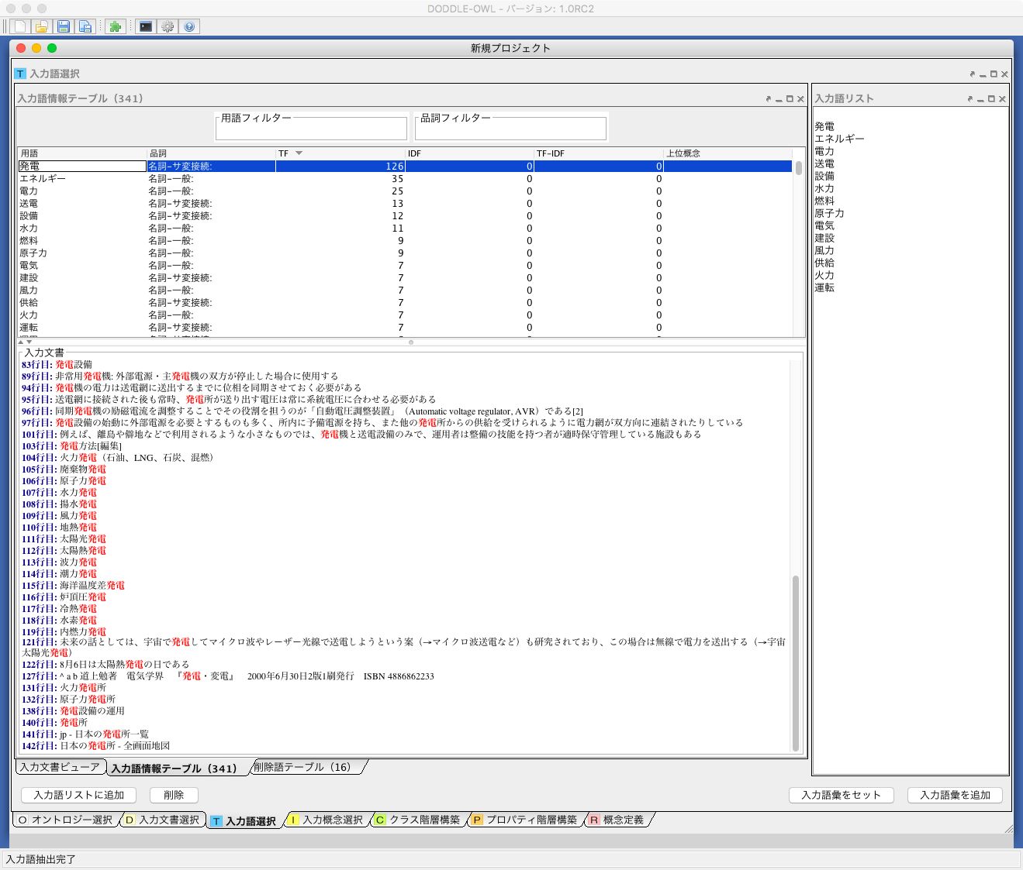
1
2
3
5
4
6
7

Slide 20
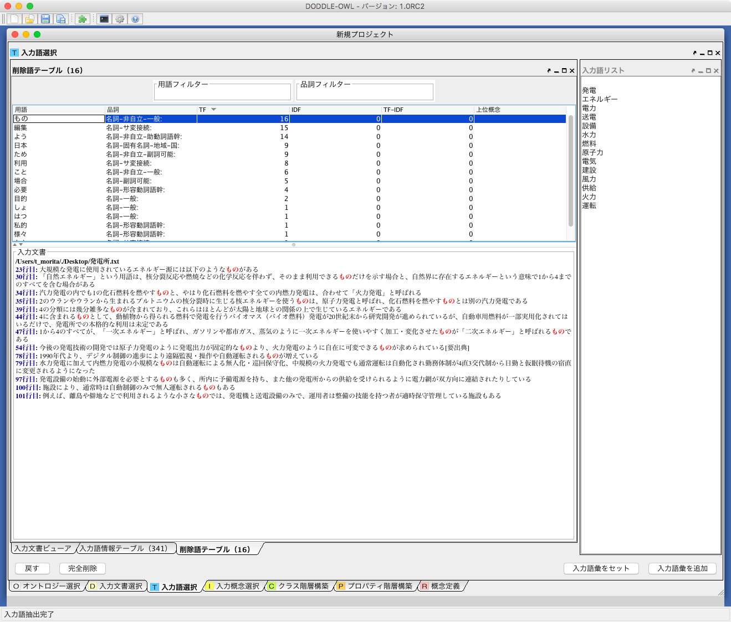

Slide 21
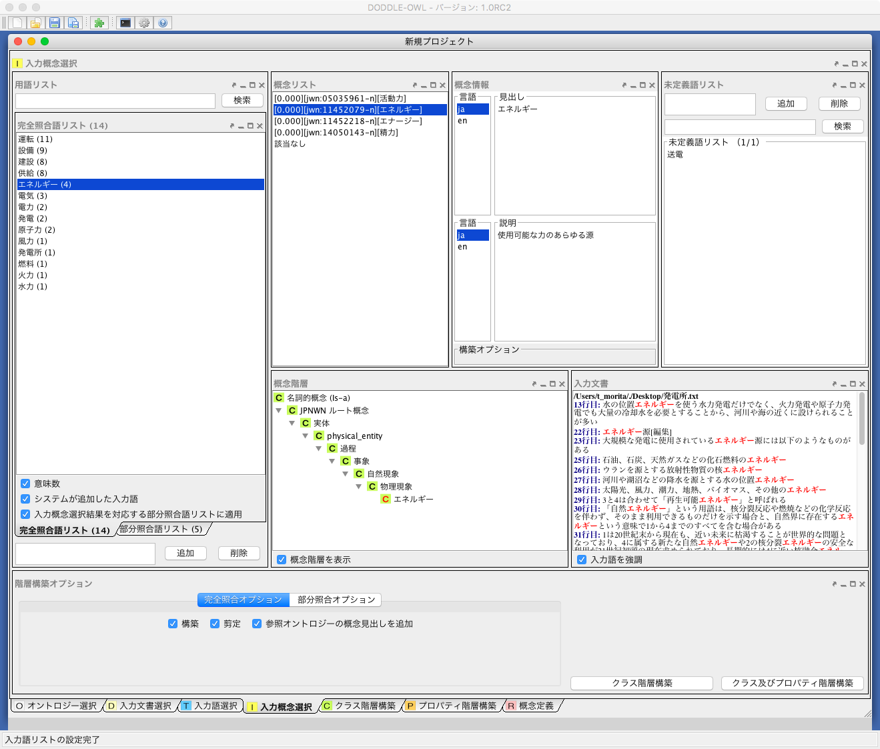
3
2
4
1
5
6
7

Slide 22
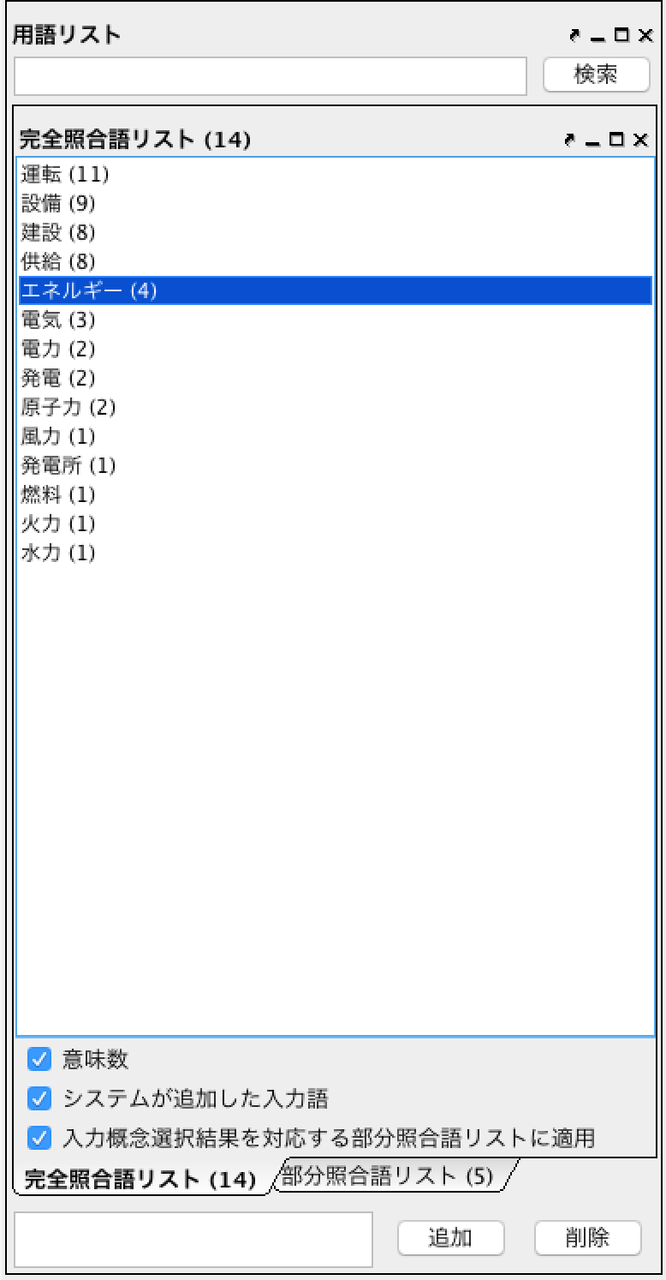
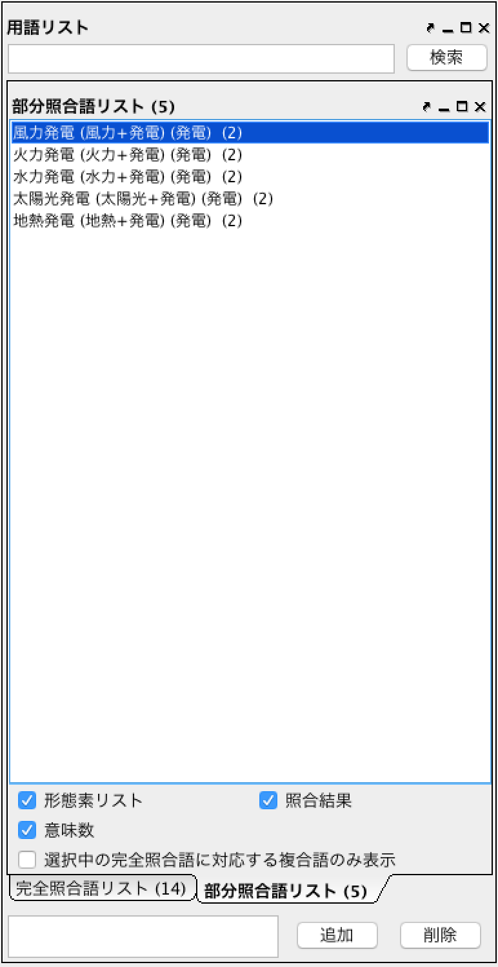
１
1
2
3
4
5
6
6

Slide 23
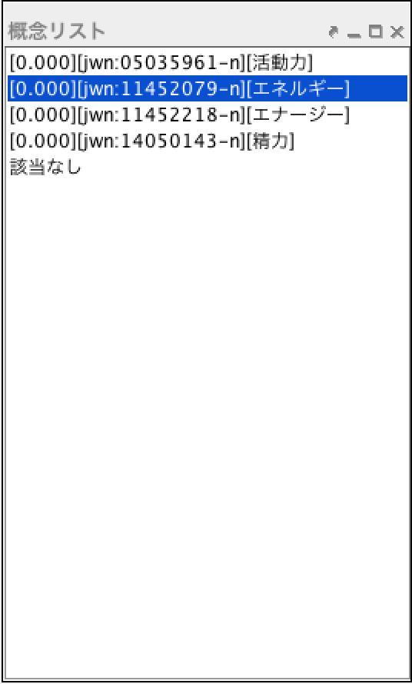
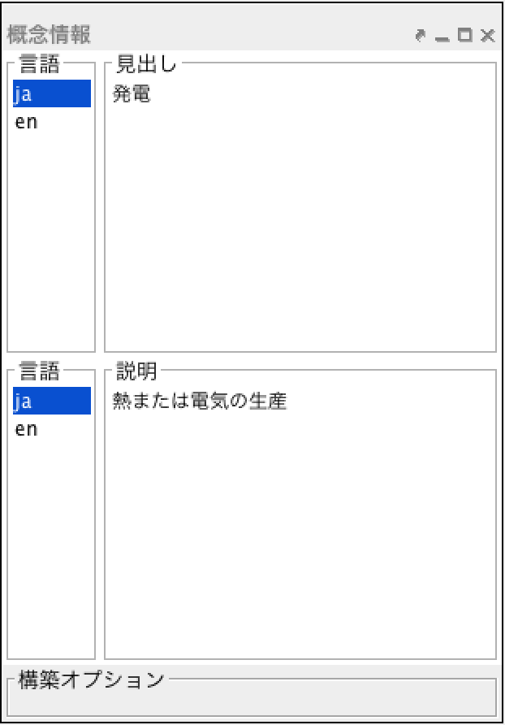
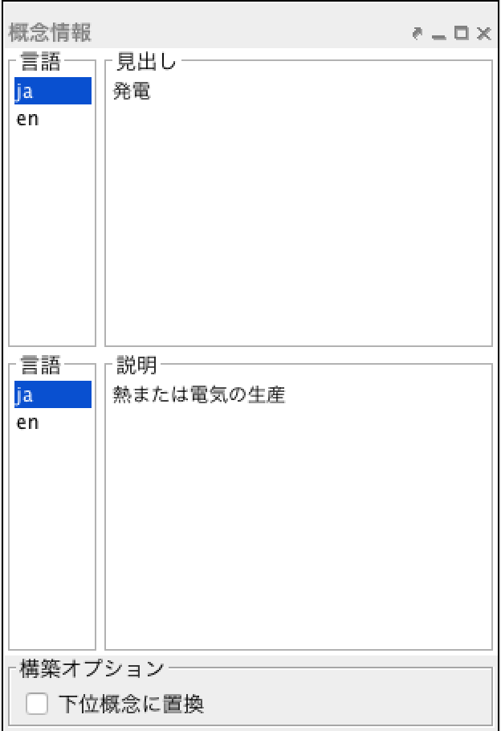
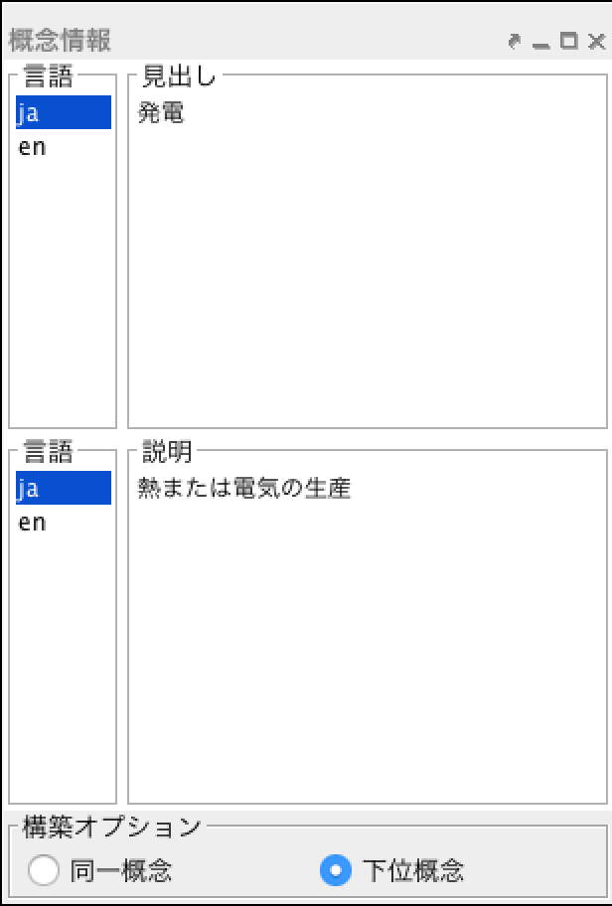
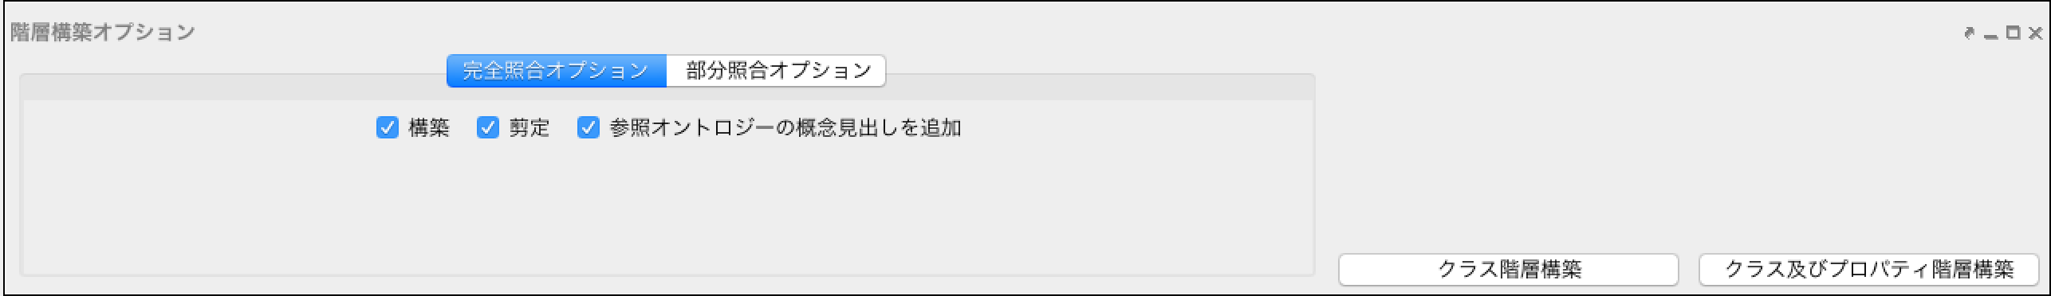
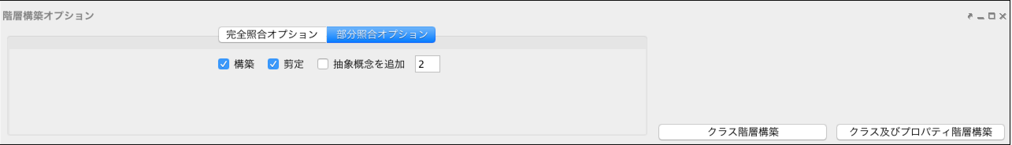
完全照合語
（自動追加）
完全照合語
部分照合語
完全照合オプション
部分照合オプション

Slide 24
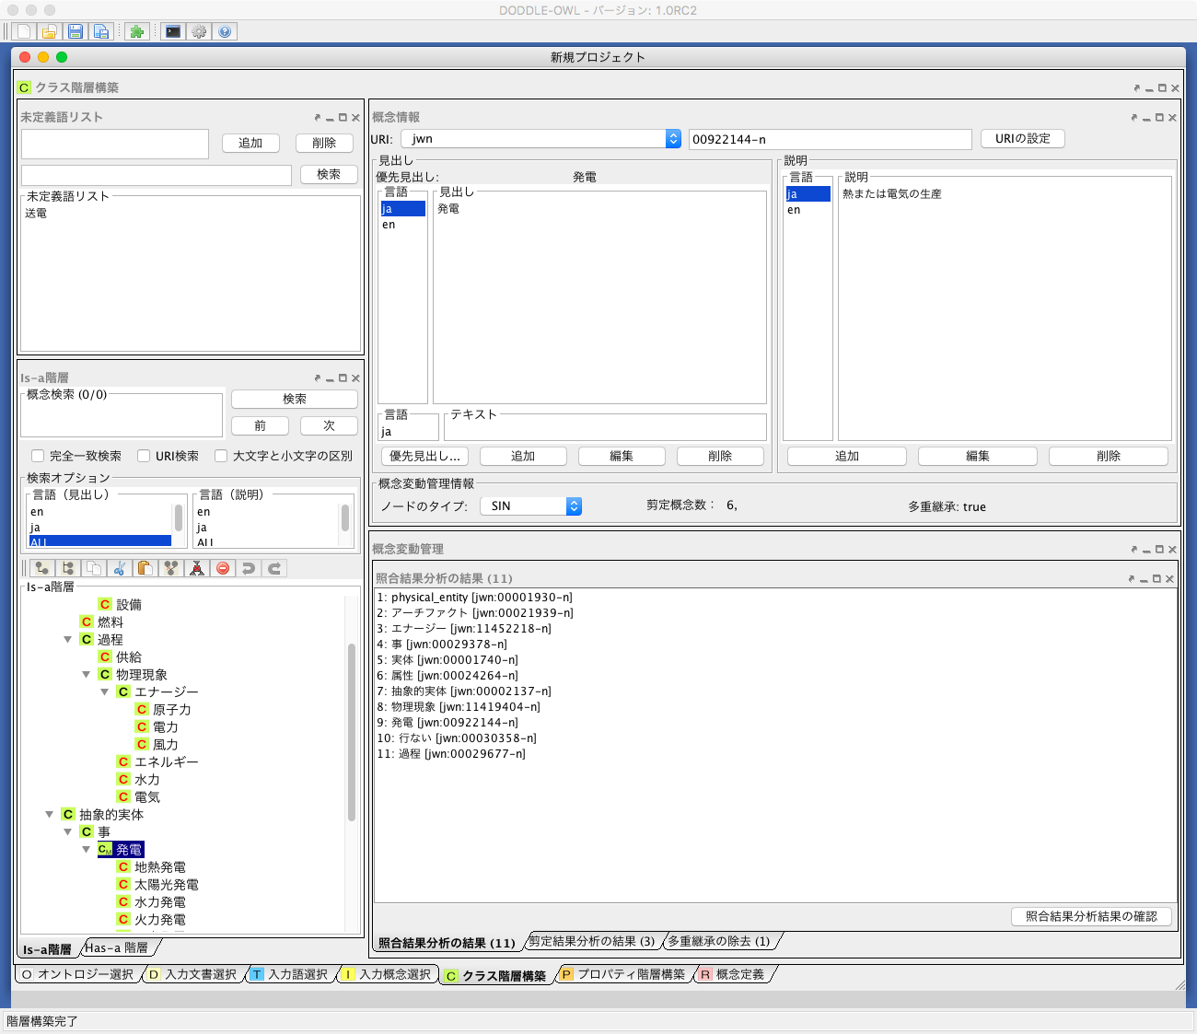
1
2
3
4

Slide 25
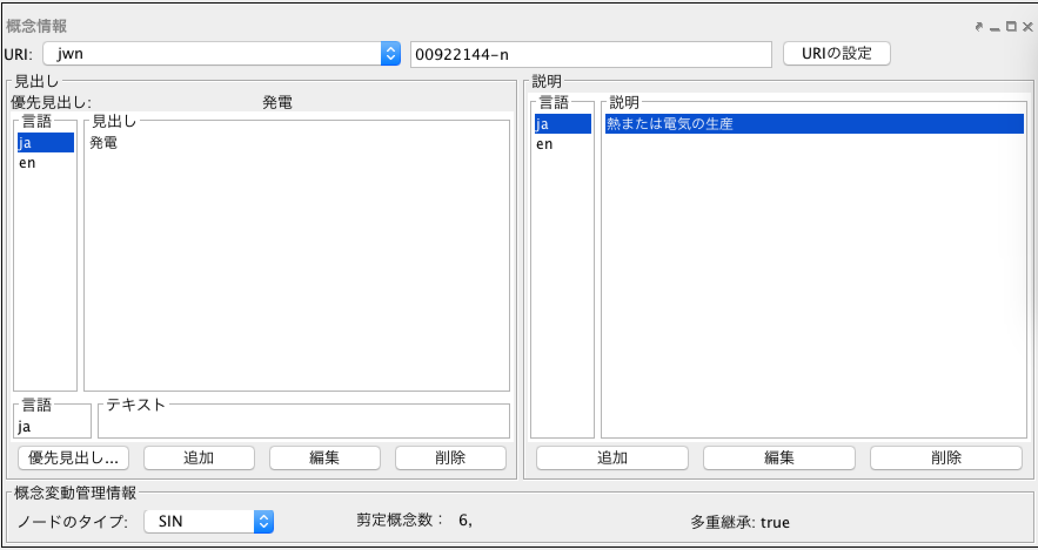
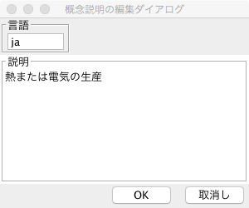
1
2
3
5
4

Slide 26
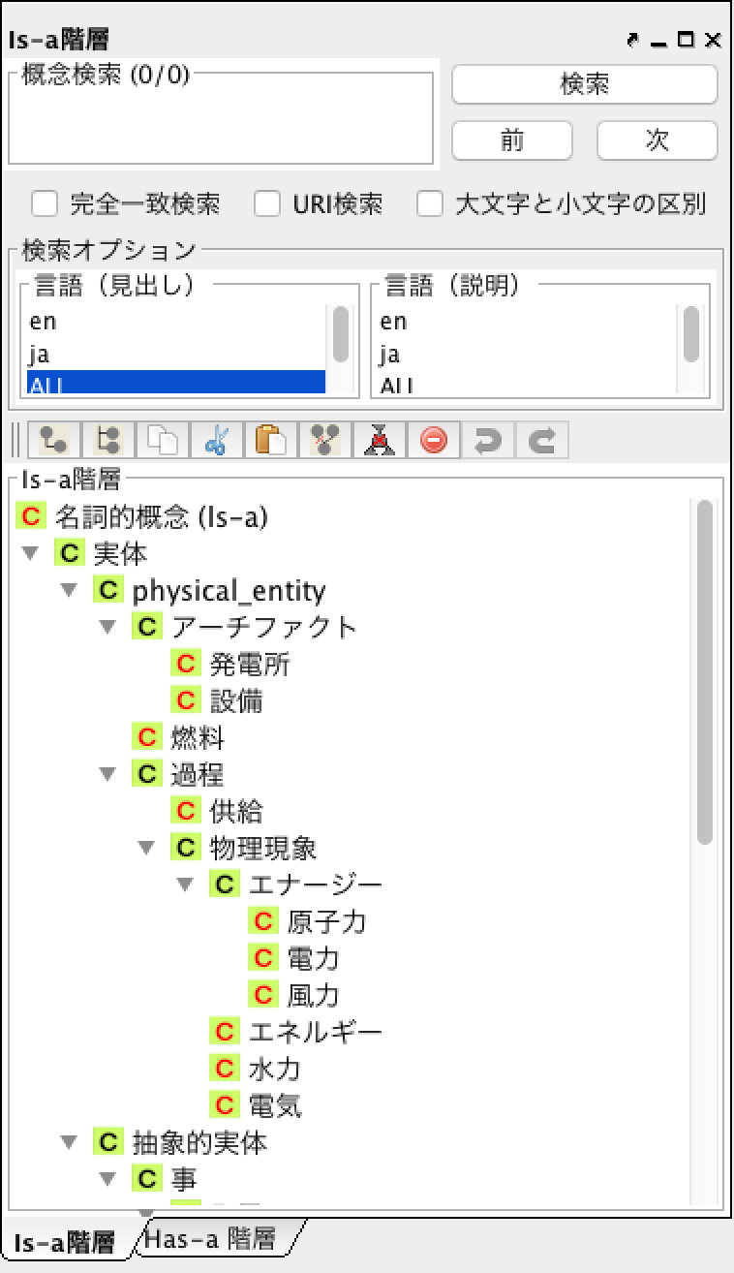
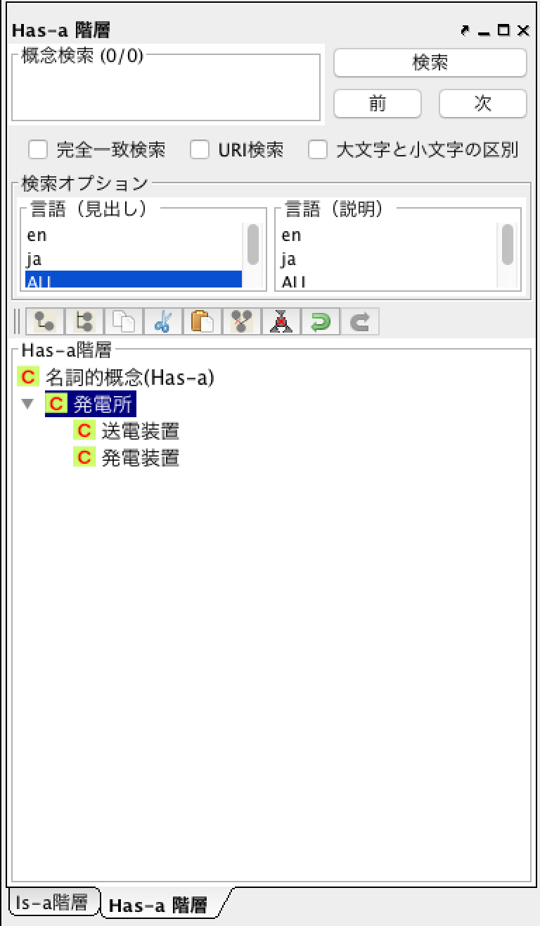
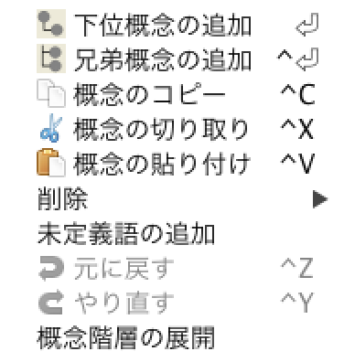
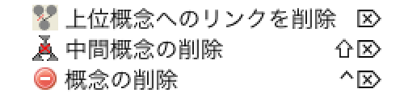
1
1
2
2
3
3
Is-a階層パネル
Has-a階層パネル
単一継承のSINノード
単一継承のベストマッチノード
多重継承のSINノード
多重継承のベストマッチノード

Slide 27
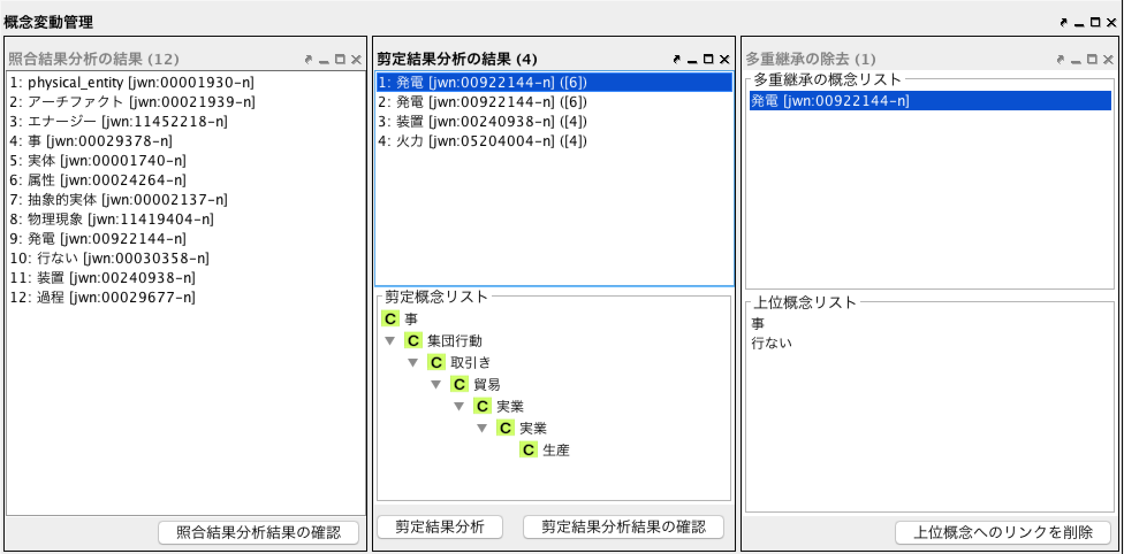
2
3
1

Slide 28
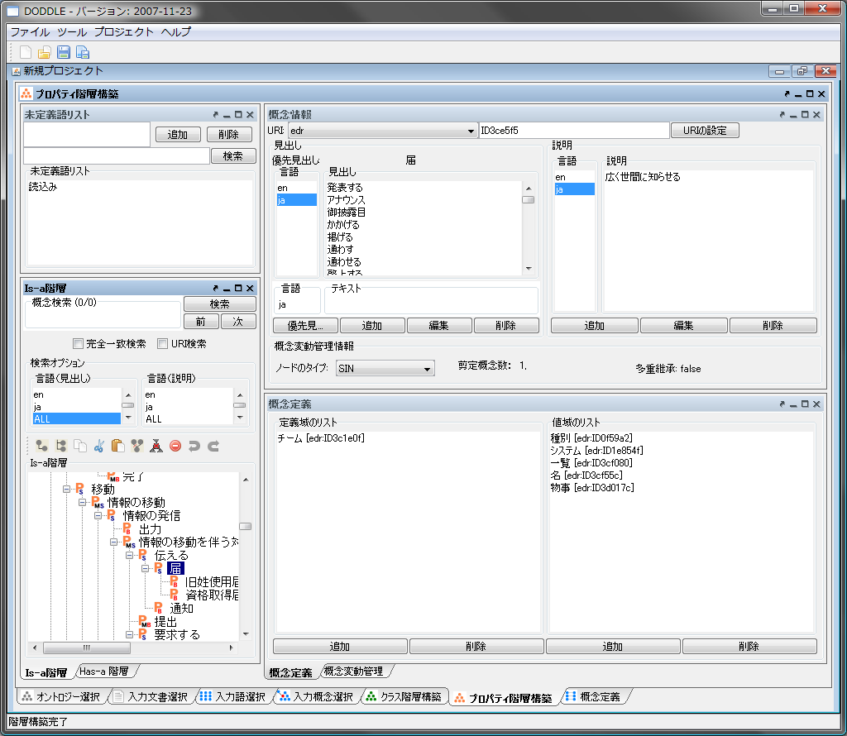
（１）

Slide 29
単一継承のSINノード
単一継承のベストマッチノード
多重継承のSINノード
多重継承のベストマッチノード

Slide 30
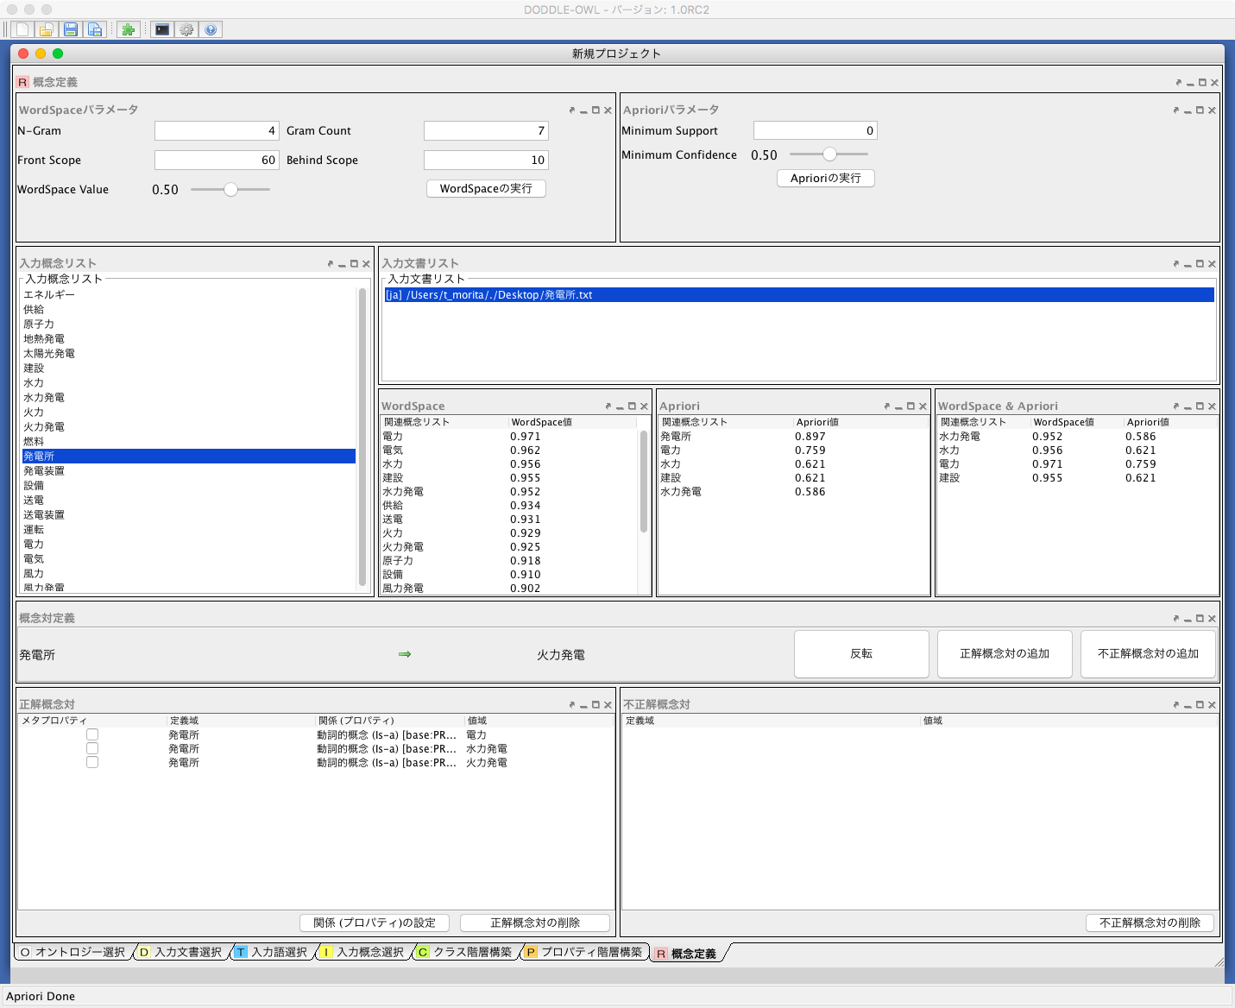
2
1
4
3
5
6
7
8

